Slide 1
AUTOVALUTAZIONE DI ISTITUTO
QUESTIONARIO PERSONALE ATA
ISTITUTO COMPRENSIVO 2 SINISCOLA
ANNO SCOLASTICO 2013/2014

Slide 2
QUESTIONARIO PERSONALE ATA
1
Sono soddisfatto del mio lavoro.
2
I carichi di lavoro sono divisi in modo giusto.
5
Il D.S.G.A., prendendo le decisioni necessarie, facilita il lavoro del personale.
6
Il D.S.G.A. mette in pratica le decisioni prese nelle riunioni.
7
Il D.S.G.A. favorisce la collaborazione tra segreteria, docenti e collaboratori
10
I colleghi sono disponibili e cortesi.
11
collaboratori scolastici si impegnano per trovare la soluzione ai problemi.
12
Svolgo volentieri il mio lavoro.
13
Si usa un linguaggio adatto all’ambiente di lavoro.

Slide 3
3
Le riunioni del personale sono utili.
4
Sono stabiliti in modo preciso i vari compiti e le responsabilità di ognuno.
8
I docenti, nel chiedere informazioni, sono chiari.
9
I docenti sono cortesi e collaborativi
14
I docenti, nel chiedere informazioni, sono chiari.
15
I docenti sono cortesi e collaborativi
16
Considero accoglienti i locali scolastici.
17
Giudico soddisfacente l’attenzione alla sicurezza.
18
La scuola organizza corsi di formazione.

Slide 4
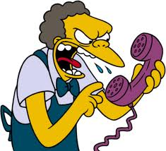
FINE

